Slide 1
به نام خداوند جان و خرد

Slide 2
عنوان:
زمانبندی تولید
Production Scheduling
دکتر مهدی یزدانی

Slide 3
جلسه دوم
آشنایی با مسائل زمانبندی
(محیط های تولیدی)

Slide 4
Preliminaries
 پارامترها و نمادها
یک مسئله زمانبندی به صورت یک نماد سه سطحی ها تعریف می شود
α/β/γ
α: محیط ماشینی (تک ورودی) Machine environment
β: مشخصات و محدودیت های فنی (بدون ورودی، تک ورودی یا چند ورودی)
Details of processing characteristics and constraints
γ: تابع هدف (معمولا تک هدف/گاهی چند هدف) Objective
Dr. Mehdi Yazdani Production scheduling

Slide 5
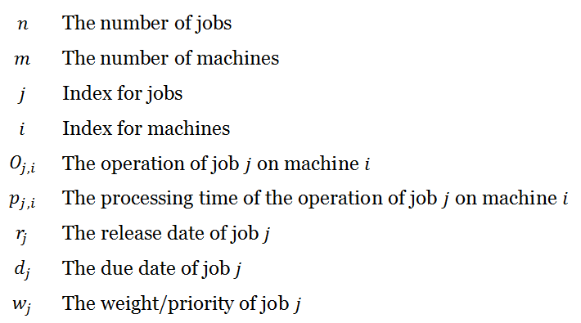
Preliminaries
 پارامترها و نمادها
Dr. Mehdi Yazdani Production scheduling

Slide 6
Preliminaries
Machine environments
محیط ماشینی
Dr. Mehdi Yazdani Production scheduling

Slide 7
Preliminaries
 محیط های ماشینی
محیط های تک ایستگاه (کارها با تک عملیات) Single-stage environments
تک ماشینه Single machine
ماشین های موازی Parallel machine
محیط های چند ایستگاه یا کارگاه ها Multi-stage environments/shops
جریان کارگاهی Flow shops
کارکارگاهی Job shops
کارگاه های باز Open shops
Dr. Mehdi Yazdani Production scheduling

Slide 8
Preliminaries
 Machine environments
Single machine (1)
J 1
Stage 1
J 2
M 1
J 3
J 4
Dr. Mehdi Yazdani Production scheduling

Slide 9
Preliminaries
 ابعاد تصمیم گیری
مسئله: زمانبندی کارها روی این تک ماشین است.
منظور از زمانبندی Scheduling
تعیین زمان شروع و خاتمه هر کار
برای زمانبندی کارها:
ابتدا باید توالی انجام کارها (sequencing)مشخص شود.
سپس، تعیین زمانبندی انجام کارها بر اساس توالی مشخص شده
Dr. Mehdi Yazdani Production scheduling

Slide 10
Preliminaries
 فرضیات کلاسیک در مسائل زمانبندی
یک ماشین قادر به پردازش همزمان چند کار نیست.
یک کار در یک زمان حداکثر توسط یک ماشین پردازش شود.
هر ماشین تنها میتواند یک نوع عملیات انجام دهد.
...
زمان آماده سازی و حمل ونقل قابل چشم پوشی است.
کارها و ماشین ها دائما در دسترس هستند.
کارها مستقل از هم هستند و همگی از ابتدای برنامه ریزی در دسترس هستند.
Dr. Mehdi Yazdani Production scheduling

Slide 11
Preliminaries
 مثال
یک مسئله تک ماشینه با 3 کار با زمان های پردازش زیر را در نظر بگیرید.
یک توالی ممکن:
{3-1-2}
نمودار گانت Gantt Chart
Job 1
Job 2
Job 3
Job 3
Job 1
Job 2
Time
Completion time of job 3 = Starting time of job 1
When we have n jobs, we have n! possible sequences
Dr. Mehdi Yazdani Production scheduling

Slide 12
Preliminaries
 مثال
یک مسئله تک ماشینه با 4کار زیر را در نظر بگیرید.
این مسئله چند جواب دارد؟
کدامیک از این دو توالی بهتر است (مجموع زمان تکمیل کمتری دارد)؟
توالی 1: {4-2-1-3}، توالی 2: {1-2-4-3}
توالی 1: 4+14+19+27 = 64
توالی 2: 66
کار | زمان پردازش
1 | 5
2 | 10
3 | 8
4 | 4
Job 4
Job 2
Job 1
Job 3
Dr. Mehdi Yazdani Production scheduling

Slide 13
Preliminaries
 Machine environments
ماشین های موازی Parallel machines
با ماشین های یکسان Parallel identical machines
با ماشین های یکنواخت Parallel uniform machines
با ماشین های نامرتبط Parallel unrelated machines
Dr. Mehdi Yazdani Production scheduling

Slide 14
Preliminaries
 Machine environments
Parallel identical machines (Pm)
J 1
Stage 1
J 2
M 2
J 3
J 4
M 1
Dr. Mehdi Yazdani Production scheduling

Slide 15
Preliminaries
 ماشین های موازی
ابعاد تصمیم گیری:
تخصیص کارها به ماشین ها
تعیین توالی کارها
این مسئله n کار و m ماشین چند جواب دارد؟
(n+m-1)! / (m-1)!
چرا؟
Dr. Mehdi Yazdani Production scheduling

Slide 16
Preliminaries
 مثال
یک مسئله ماشین های موازی با 2 ماشین یکسان و 6کار زیر را در نظر بگیرید.
این مسئله چند جواب دارد؟
(6+2-1)! / (2-1)! = 7!
کدامیک از این دو توالی بهتر است؟
توالی 1) ماشین 1: {3-5}، ماشین 2: {4-6-1-2}
توالی 2) ماشین 1: {1-3-4}، ماشین 2: {6-5-2}
کار | زمان پردازش
1 | 4
2 | 3
3 | 9
4 | 5
5 | 8
6 | 2
Dr. Mehdi Yazdani Production scheduling

Slide 17
Preliminaries
 مثال
زمان تکمیل آخرین کار: 17
مجموع زمان تکمیل ها
ماشین 1
Job 3
Job 5
ماشین 2
Job 4
Job 6
Job 1
Job 2
کار | زمان پردازش | زمان تکمیل
1 | 4 | 11
2 | 3 | 14
3 | 9 | 9
4 | 5 | 5
5 | 8 | 17
6 | 2 | 7
مجموع |  | 63
Dr. Mehdi Yazdani Production scheduling

Slide 18
Preliminaries
 Machine environments
Parallel uniform machines (Qm)
J 1
Stage 1
J 2
M 2
J 3
M 1
J 4
Dr. Mehdi Yazdani Production scheduling

Slide 19
Preliminaries
 مثال
یک مسئله ماشین های موازی با 2 ماشین یکنواخت و 6کار زیر را در نظر بگیرید.
سرعت ماشین 1: 2
سرعت ماشین 2: 1
کدامیک از این دو توالی بهتر است؟
توالی 1) ماشین 1: {3-5}، ماشین 2: {4-6-1-2}
توالی 2) ماشین 1: {1-3-4}، ماشین 2: {6-5-2}
کار | زمان پردازش
1 | 4
2 | 3
3 | 9
4 | 5
5 | 8
6 | 2
Dr. Mehdi Yazdani Production scheduling

Slide 20
Preliminaries
 مثال
زمان تکمیل آخرین کار: 14
مجموع زمان تکمیل ها
ماشین 1
Job 3
Job 5
ماشین 2
Job 4
Job 6
Job 1
Job 2
کار | زمان پردازش | زمان تکمیل
1 | 4 | 11
2 | 3 | 14
3 | 9 | 4.5
4 | 5 | 5
5 | 8 | 8.5
6 | 2 | 7
مجموع |  | 50
Dr. Mehdi Yazdani Production scheduling

Slide 21
Preliminaries
 Machine environments
Parallel unrelated machines (Rm)
مفهوم شایستگی ماشین Machine eligibility
J 1
Stage 1
J 2
M 2
J 3
M 1
J 4
Dr. Mehdi Yazdani Production scheduling

Slide 22
Preliminaries
 مثال
یک مسئله ماشین های موازی با 2 ماشین غیرمرتبط و 6کار زیر را در نظر بگیرید.
کدامیک از این دو توالی بهتر است؟
توالی 1) ماشین 1: {6-1-5}، ماشین 2: {2-3-4}
توالی 2) ماشین 1: {1-3-5}، ماشین 2: {6-4-2}
کار | ماشین 1 | ماشین 2
1 | 4 | 6
2 | - | 7
3 | 9 | 5
4 | - | 5
5 | 8 | -
6 | 2 | 5
Dr. Mehdi Yazdani Production scheduling

Slide 23
Preliminaries
 مثال
زمان تکمیل آخرین کار: 17
مجموع زمان تکمیل ها
ماشین 1
Job 6
Job 1
Job 5
ماشین 2
Job 2
Job 3
Job 4
کار | ماشین 1 | ماشین 2 | زمان تکمیل
1 | 4 | 6 | 6
2 | - | 7 | 7
3 | 9 | 5 | 12
4 | - | 5 | 17
5 | 8 | - | 14
6 | 2 | 5 | 2
مجموع |  |  | 58
Dr. Mehdi Yazdani Production scheduling

Slide 24
End

